Slide 1

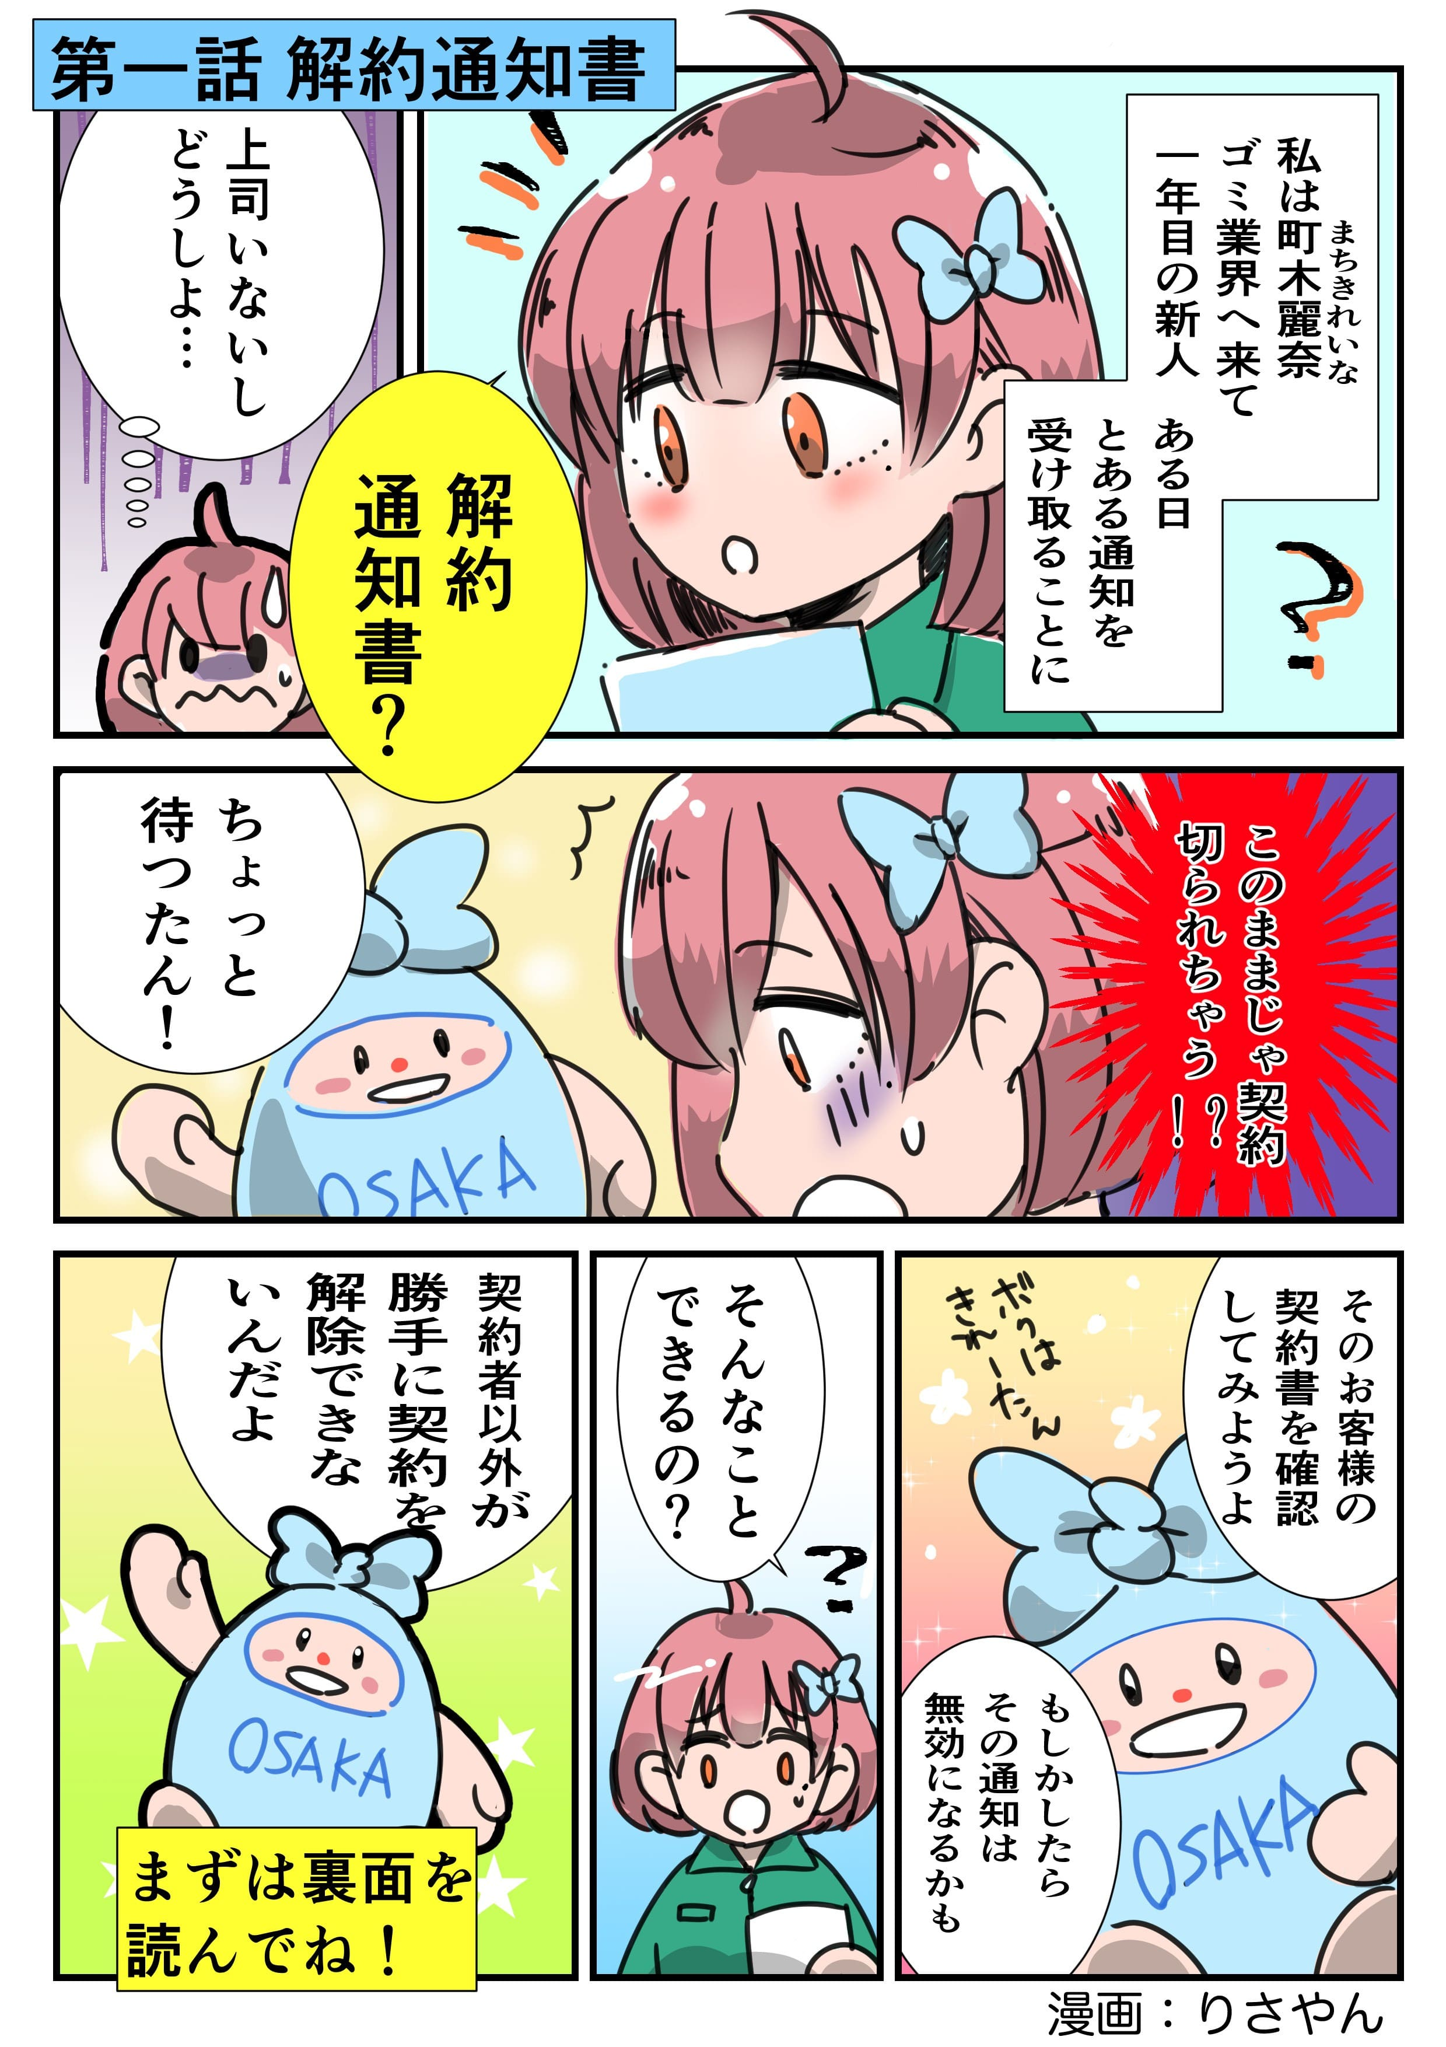
一般廃棄物の許可業者に
解約通知が届いたら
もし
2025.03
Vol.3

Slide 2



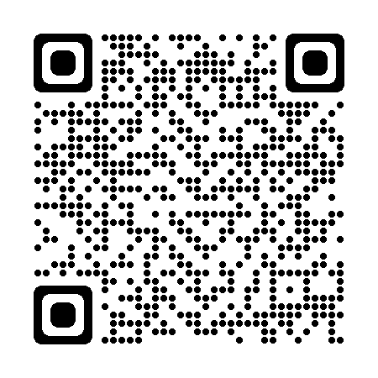
契約解除通知書が届いた 時は、契約書を確認してみましょう
送付してきたのは？
A： 契約者
B： 契約者ではない
契約書に解約条項はありますか？
A： ある
B： ない
【正当な契約解除】
契約者に連絡をして
最終確認と
ご挨拶をしましょう。
A
B
A
B
今回の契約解除通知の内容は、解約条項に違反して
いますか？
ア： している イ： していない
イ
ア
【不当な契約解除】
契約者に連絡をし、ア： 解約条項に違反しているために、
Ｂ： 契約の当事者ではない第三者から届いた契約解除通知は、
受け入れらない旨を伝えたうえで、改めて契約者の意思を確認しましょう。
どうしても契約解除を主張される場合には、条件を提示する等により解決しましょう。
さて
  一廃協 一般廃棄物処理委託契約書 作成のススメ
● トラブル回避の一助として
処理委託の根幹的内容(※)を明記した契約書による契約締結を、一廃協は推奨いたします。
（※）廃棄物の種類・数量、料金、契約の有効期限等
● 処理委託契約書の内容は
廃棄物処理法で定められた産業廃棄物処理委託契約書と同等のものであることをおすすめいたします。
● 管理会社等が介在する場合は
三者の契約書に、『各々の役割、事業の範囲、料金等を示す』ことで、トラブルの回避や法的リスクの低下が見込めます。
契約者間で
相互確認を!
● 契約の「ある」と安心なこと(一例)
お客様と許可業者との直接契約である
業務内容が許認可の事業範囲内である
分別、保管等が適正か確認してある
収集時間・方法、立地条件を確認してある
契約期間(開始・解除)について確認してある
ごみ排出量、排出場所等を確認してある
ごみの適正処理に必要な料金設定である
産業廃棄物は別契約である
産業廃棄物の回収時はマニフェスト交付の予定がある
上記に関する
お問い合わせは
こちらまで
許可業者なら
安全♪安心☆
大阪市の一般廃棄物のごみ処理手数料は市条例で
定められておりますが、処理や料金、契約の不明点等
は、契約している許可業者、または“いっぱいきょう” へお問合わせください。
いっぱきょうキャラクター
きれーたん
  大阪市許可 ●●環境株式会社 ☏ 06-0000-0000（この欄は削除可）
発行： 一般社団法人 大阪市一般廃棄物適正処理協会
☏ 06-6648-5311
「いっぱいきょう」は 大阪市一般廃棄物収集運搬業許可業者で構成する団体です..
【通称 いっぱいきょう】
HPはこちら➔

